Slide 1
Урок по истории в 7 классе Тема урока: «Нашествие монголо-татар на Русь» Разработала, подготовила и провела: учитель истории высшей квалификационной категории Алянчикова М.Д

Slide 2
План урока:
1.Повторение пройденного материала:
«Монголо-татары»
2.Изучение нового материала:
«Нашествие монголо-татар на Русь»
Битва на реке Калке
Осада и взятие города Рязани
Осада и взятие города Владимира
3.Закрепление пройденного материала.

Slide 3
Повторение пройденного материала:
Задание №1
Тест №1:
Кто такие монголо-татары?
1.Племена, жившие в лесах к северу от древнего Владимира
2.Племена-кочевники, жившие в далеких степях
3.Славянские племена
Тест№2
Как звали хана, под властью которого объединились монголо-татарские племена в 13 веке?
1.Хан Батый
2.Хан Мамай
3.Чингисхан

Slide 4
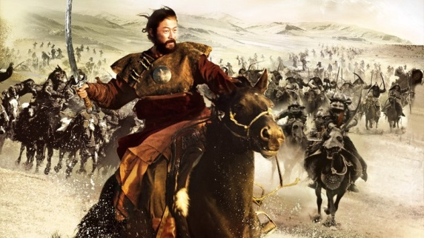
Чингисхан и его войско

Slide 5
Задание №2
Выбери правильный ответ
«Как жили монголо-татары?»

Slide 6
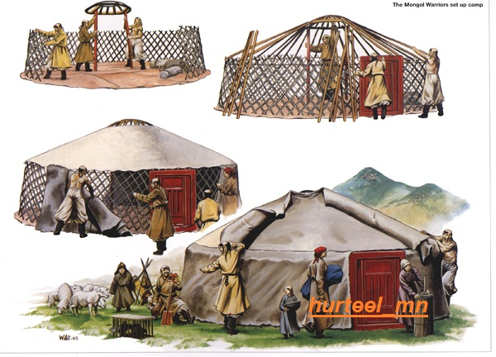
Юрта

Slide 7
Задание №3
Одень и вооружи
монголо-татарского воина

Slide 9
Задание №4
Кроссворд
1
2
3
Вопросы:
1.Жилище монголо-татар
2.Огромное войско
3.Монголо- татарские племена

Slide 10
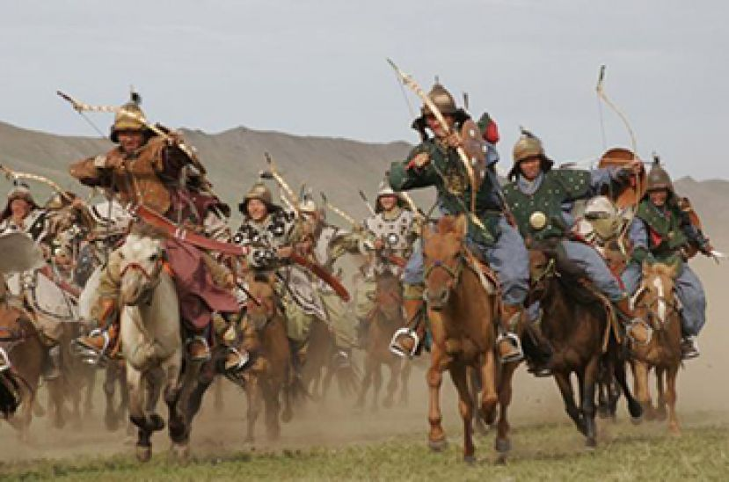
Кроссворд
Ответы
1.Юрта
2.Тьма
3.Орды

Slide 11
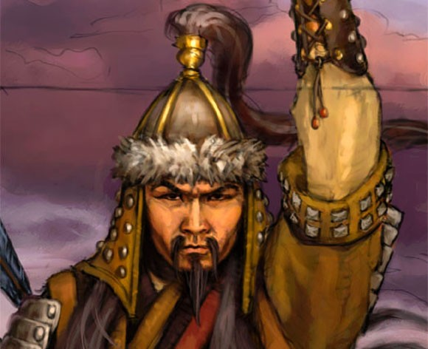
Изучение нового материала
«Битва на реке Калке»
лето 1223 год

Slide 12
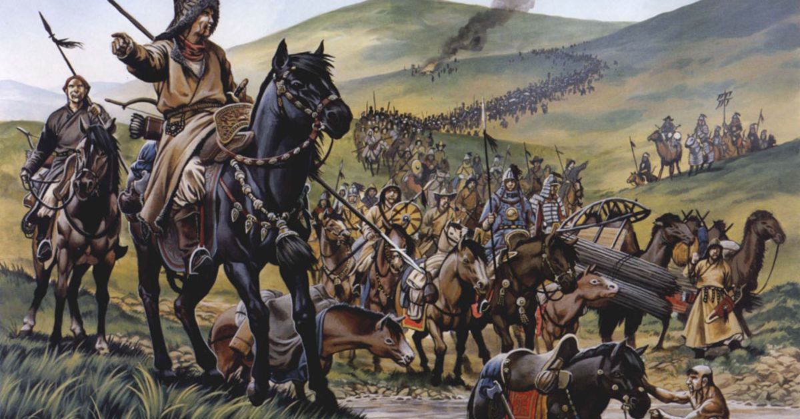
Осада и взятие Рязани

Slide 13
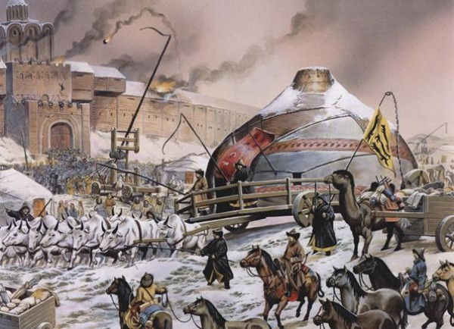
Декабрь 1237 год

Slide 14
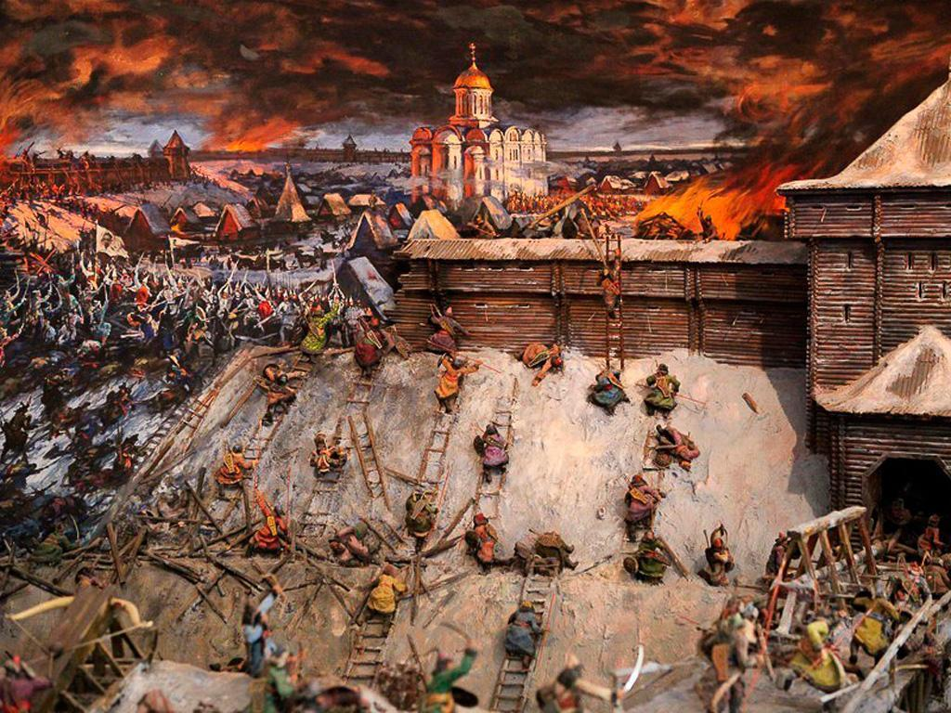
Декабрь 1237 год

Slide 15
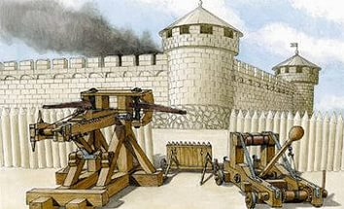
Осадные орудия монголо-татар
Камнемет
Катапульта

Slide 16
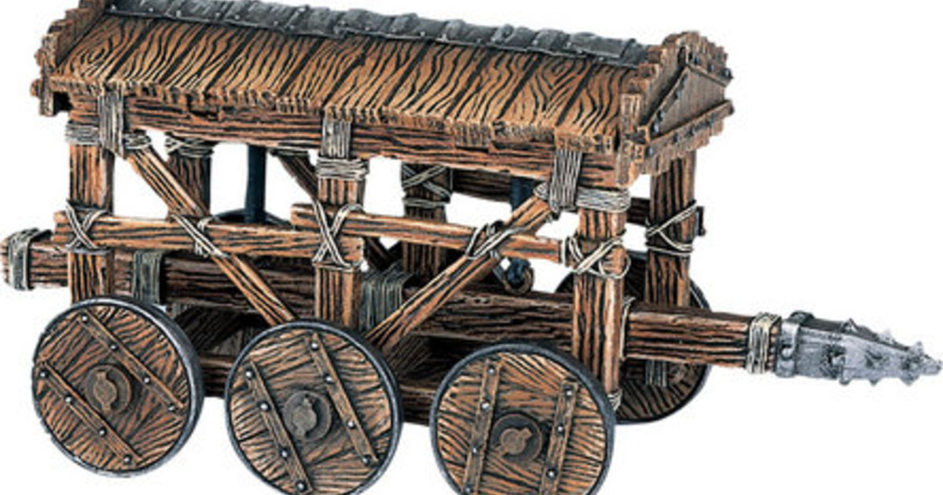
Осадные орудия монголо-татар
Таран

Slide 17
Монголо-татары во Владимирском крае
Уршель
Селимово
Арсамаки
Побойки

Slide 18
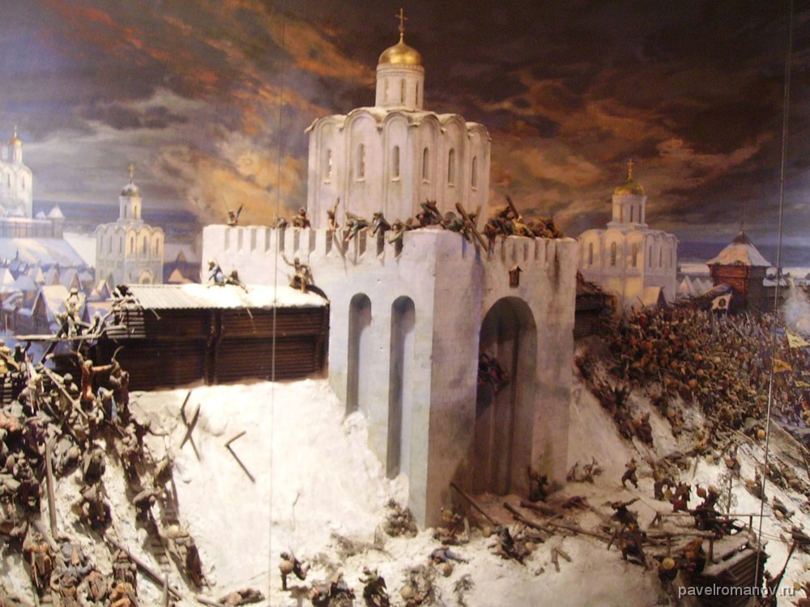
Осада и взятие Владимира февраль 1238 год

Slide 19
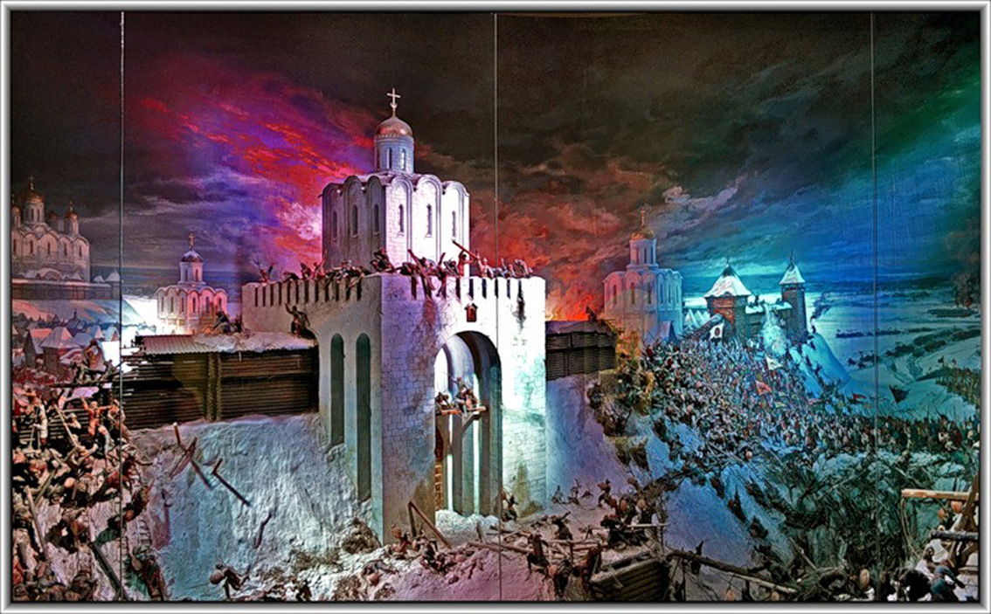
Осада и взятие Владимира февраль 1238 год

Slide 20
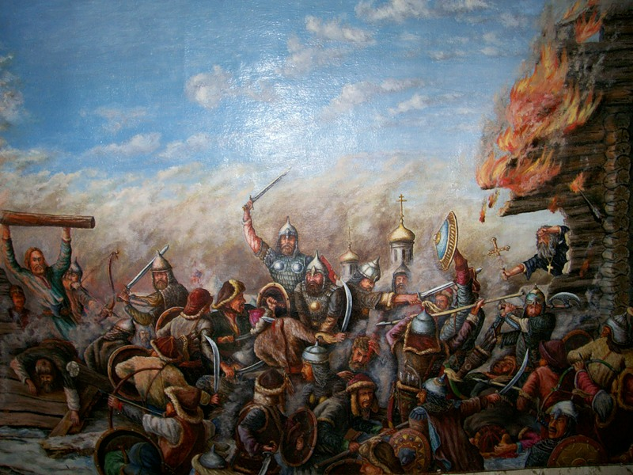
Осада и взятие Владимира февраль 1238 год

Slide 21
Закрепление: «Нашествие монголо-татар на Русь»
Задание №1:
Тест№1
На какой реке произошло первое сражение между монголо-татарами и русскими воинами?
1.На реке Волге
2.На реке Калке
3.На реке Днепр
Тест №2
Как звали хана, который совершил новое нашествие на Русь?
1.Чингисхан
2.Хан Батый
3.Хан Мамай

Slide 22
Задание №2
Покажи на карте
Река Калка
Город Рязань
Город Владимир
Задание №3
Восстанови последовательность
Февраль 1238 год
Лето 1223 год
Декабрь 1237 год

Slide 23
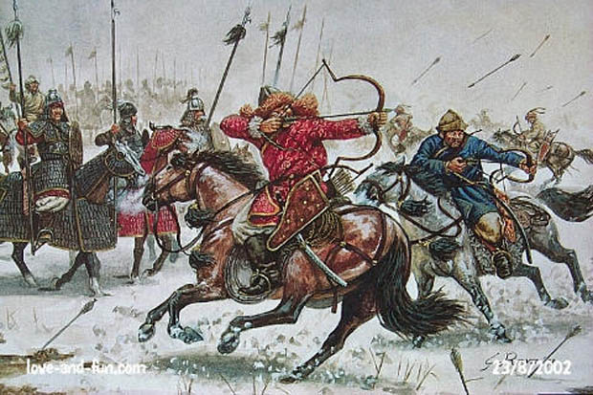
Причина поражения русских воинов в борьбе с монголо-татарами
-
-
-

